Slide 1

«Московский государственный технический университет
им. Н.Э. Баумана (национальный исследовательский университет)» (МГТУ им. Н.Э. Баумана)
ФАКУЛЬТЕТ – Информатика и управления
КАФЕДРА – Информационные системы и телекоммуникации
Презентация
К курсовой работе по дисциплине
РПО
На тему
Разработка OSGi сервиса мониторинга активных процессов
Студент группы ИУ3-73
А.А. Коровин

Slide 2
Техническое задание
Разработка OSGi сервиса мониторинга активных процессов:
изучить соответствующие системы;
реализовать компонент;
спроектировать JUnit тесты, провести тестирование;
описать требования, конструкцию, особенности сборки и запуска в документации.

Slide 3
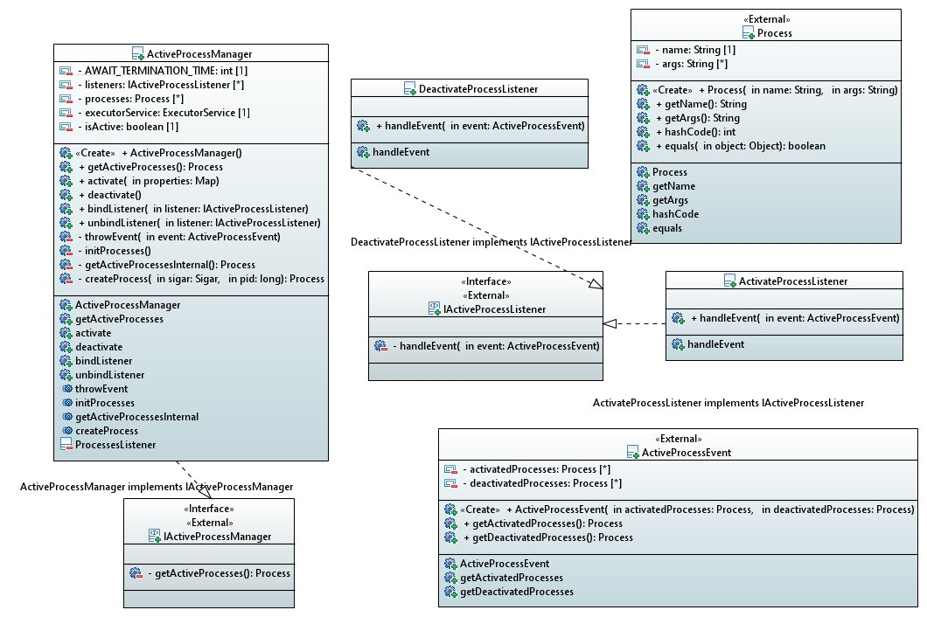
Диаграмма классов ПО

Slide 4
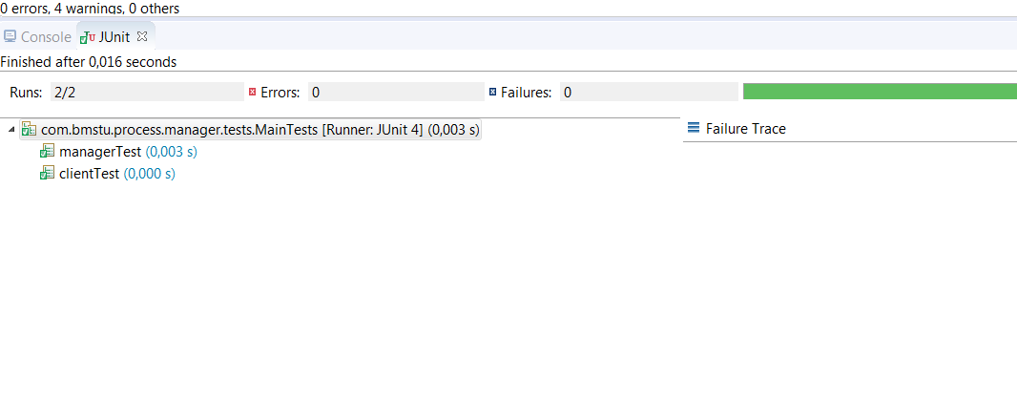
Тестирование проекта

Slide 5
Спасибо за внимание!

